Slide 1
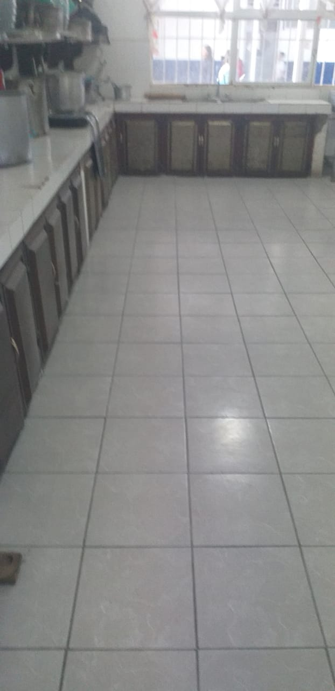
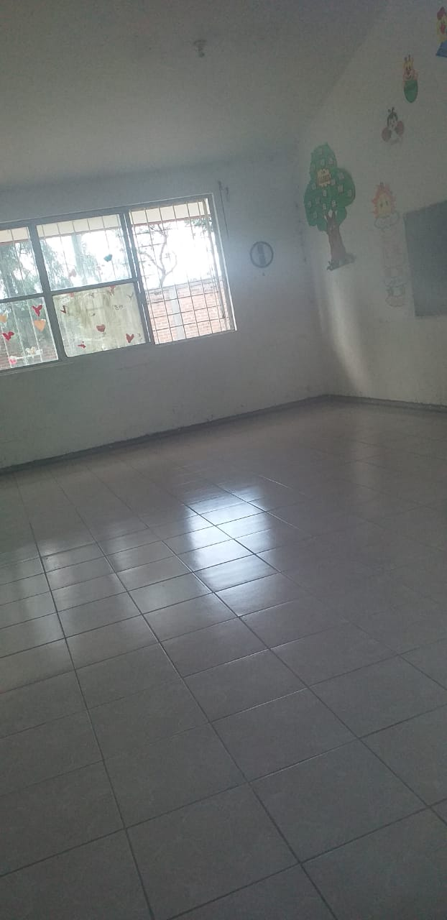
PROGRAMA OBRAS MENORES EJERCICIO 2019
ADQUISICIÓN DE PISO PARA LA ESCUELA PRIMARIA “IGNACIO ZARAGOZA”
NUEVO JESUS DEL MONTE

